Slide 1
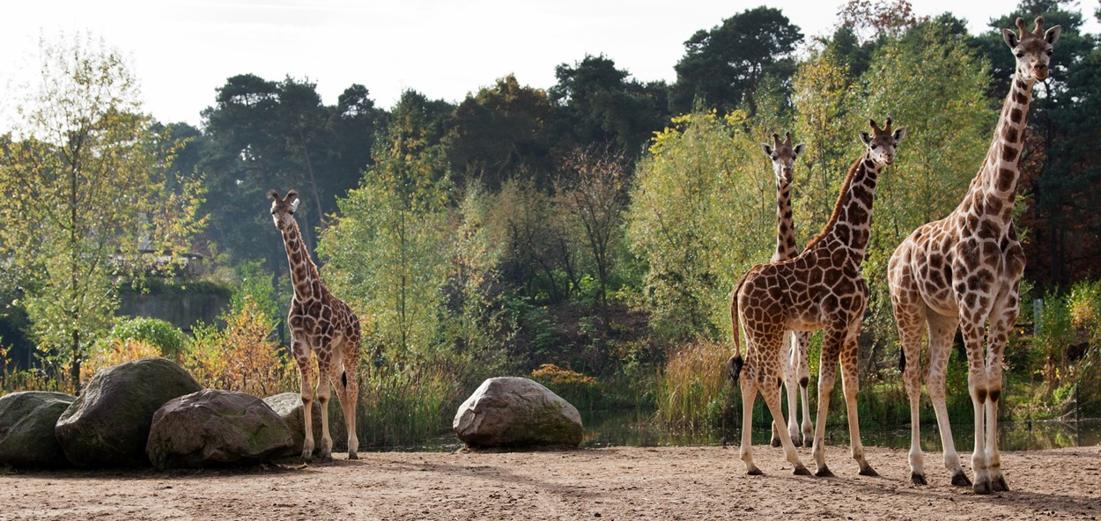
Dieren in de dierentuin
Notes:
In deze presentatie kijken we naar dieren die leven in de dierentuin. Huisvesting vroeger en nu. Waarom zijn er eigenlijk dierentuinen en hoe worden dieren daar gehouden? In deze presentatie komen dieren aanbod die we ook laten zien in Burgers’ Zoo. Bij deze presentatie is een tekstdocument te krijgen waarin voor iedere dia de achterliggende informatie is uitgeschreven. Dit tekstdocument kunt u opvragen door te mailen naar: educatie@burgerszoo.nl
Het is ook mogelijk om deze presentatie te laten geven door een van onze ervaren gidsen die dan uw klas bezoekt . Kijkt u voor meer informatie op www.burgerszoo.nl/scholen/basisscholen

Slide 2
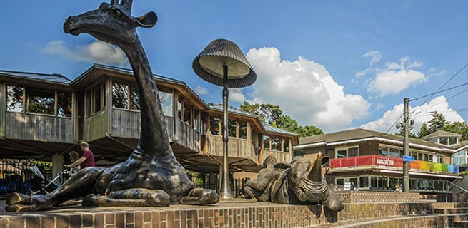
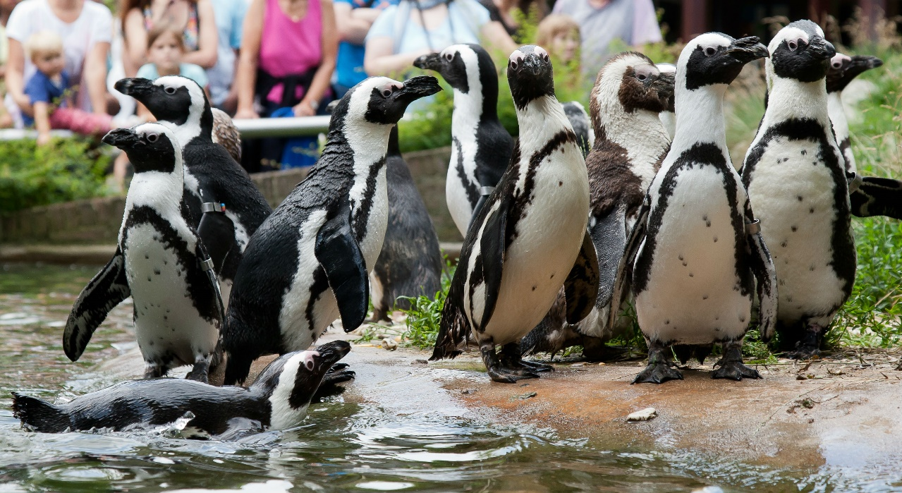
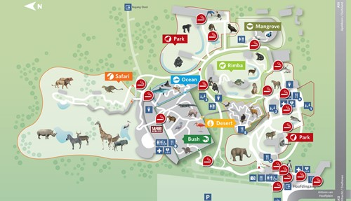
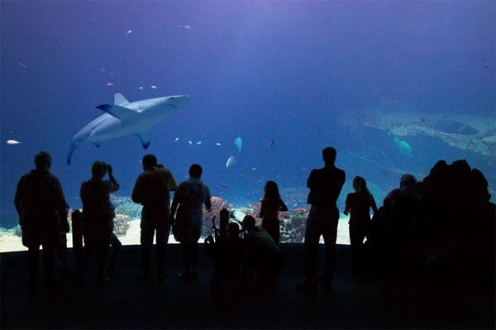
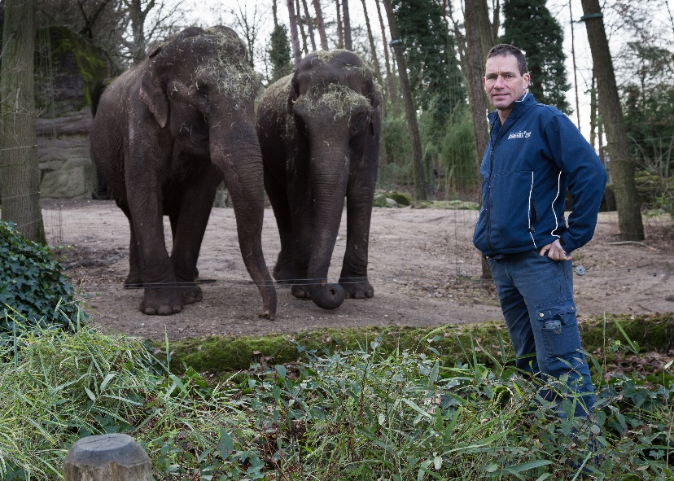
Notes:
Ingang Burgers’ Zoo in Arnhem. Wanneer is een dier een dierentuindier? (en wanneer een huisdier of boerderijdier?) Burgers’ Zoo onderscheidt zich van andere dierenparken door zijn Ecodisplays, gebieden waar grootschalige natuurlijke leefomgevingen zijn nagebouwd waar de bezoeker kan ervaren hoe de natuurlijke leefomgevingen van dier en plant in een bepaald gebied zijn. Bekend uit Burgers’ Zoo zijn de Bush. De verschillende gebieden uit de dierentuin vind je terug in de kleuren van ons logo. Park-Safari-Desert-Mangrove-Rimba-Bush-Ocean

Slide 3
Feiten & cijfertjes
- Al meer dan 100 jaar dierentuin
- 600 diersoorten
- duizenden dieren
- vissen, zoogdieren maar ook… amfibieën, reptielen en insecten!
- 65 dierverzorgers, 1 dierenarts
1,5 miljoen bezoekers per jaar
65 dierenverzorgers en 120 andere medewerkers
Notes:
Burger’s Zoo is al meer dan 100 jaar een dierenpark. Het is nog steeds een familie bedrijf dat van vader op dochter op zoon, op zoon is doorgegeven. De familie woont op het terrein van de dierentuin en van de kinderen die er nu opgroeien daarvan werkt de oudste ook al af en toe mee.
Het dierenpark is ooit begonnen als een fazanterie, een grote collectie vogels, waaronder veel fazanten werden tentoongesteld voor het publiek, later kwamen hier ook andere dieren als wolven en leeuwen bij. De oprichter van de dierentuin heette Johan Burgers. In de loop van de jaren kwamen er steeds meer dieren bij, gingen er ook dieren weg en is de kijk op dierentuinen veranderd. Nu hebben we ruim 600 diersoorten die als ambassadeurs voor hun wilde soortgenoten worden gezien. Dieren in de dierentuin kunnen aan een groot publiek laten zien wat er in het wild leeft, hoe bijzonder dat is en hoe belangrijk het is dat we natuurgebieden en zo het leefgebied van deze dieren moeten beschermen zodat zij ook in de toekomst kunnen blijven bestaan.

Slide 4
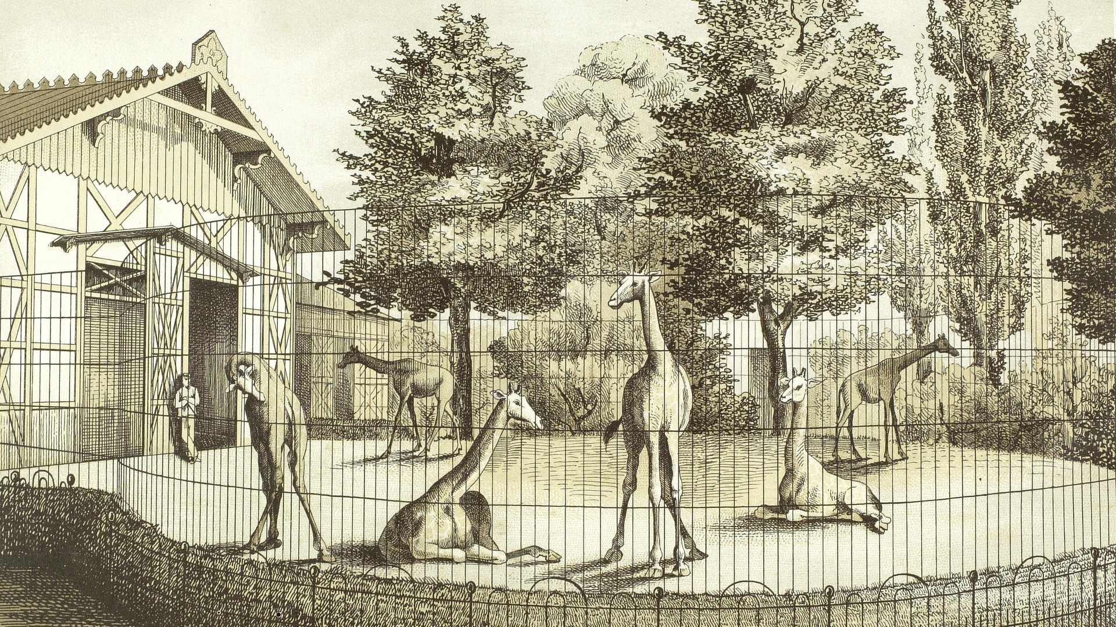
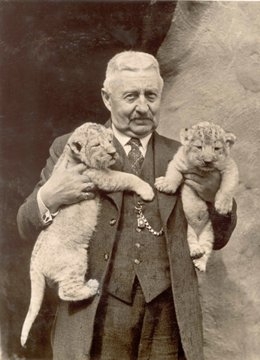
Notes:
Dierverblijf vroeger, dieren vasthouden was heel gewoon. De dierverzorger ging regelmatig bij de dieren in het verblijf.

Slide 5
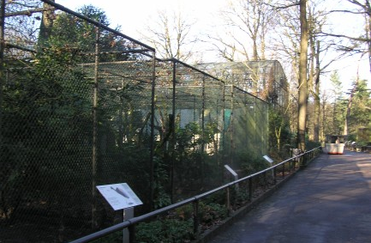
Notes:
Oude vogellaan.

Slide 6
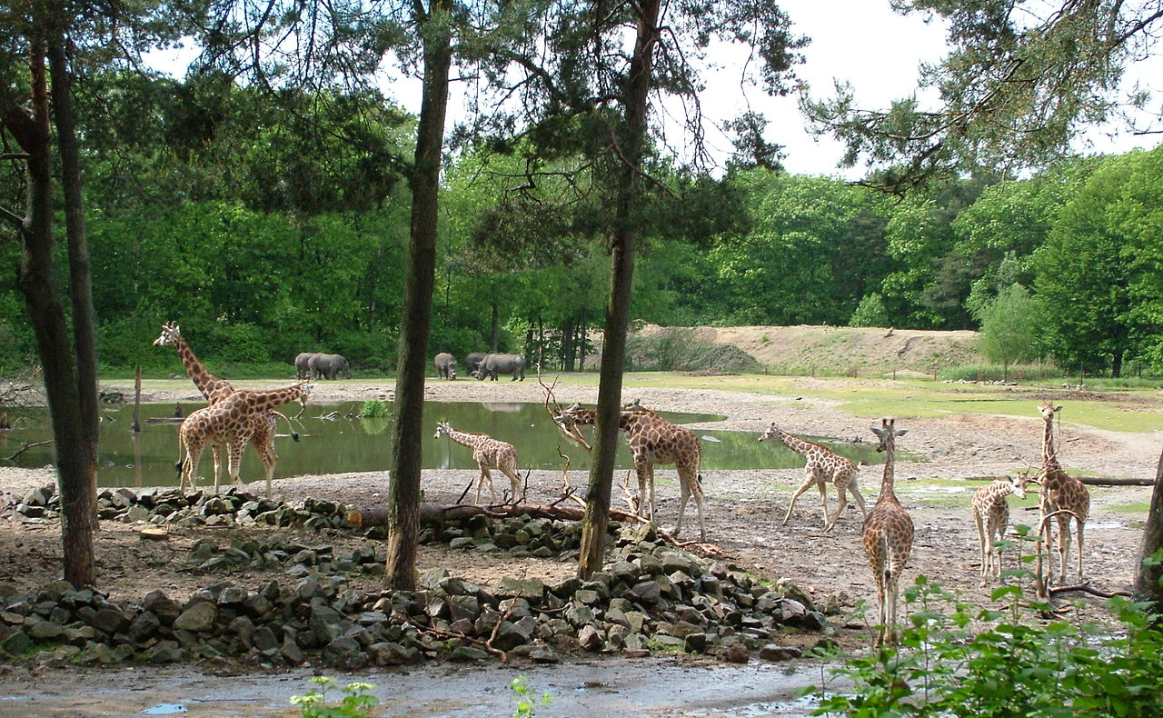
Notes:
Tegenwoordig laten we dieren zo natuurlijk mogelijk zien, het liefst in combinatie met andere dieren waarmee ze in de natuur ook samenleven. Safarivlakte.

Slide 7
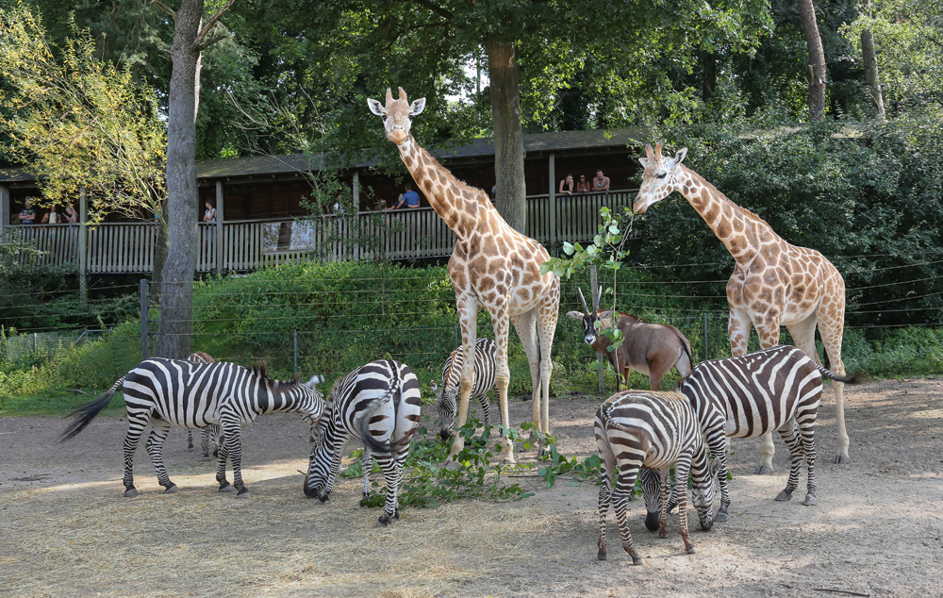
Notes:
Giraffes en zebra’s. Door de voerplekken dichtbij de loopbrug te maken zijn de dieren zichtbaar voor het wandelende publiek.

Slide 8
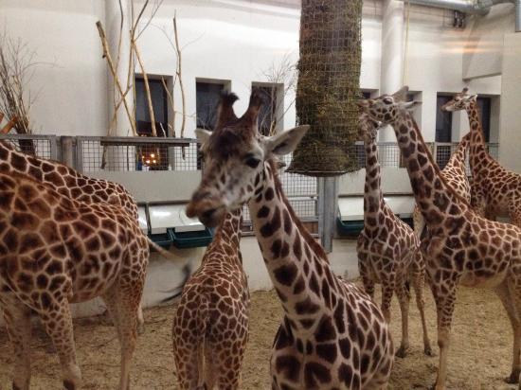
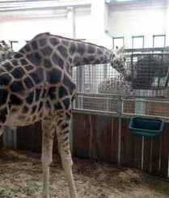
Notes:
Binnenverblijf giraffes

Slide 9
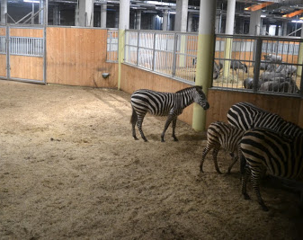
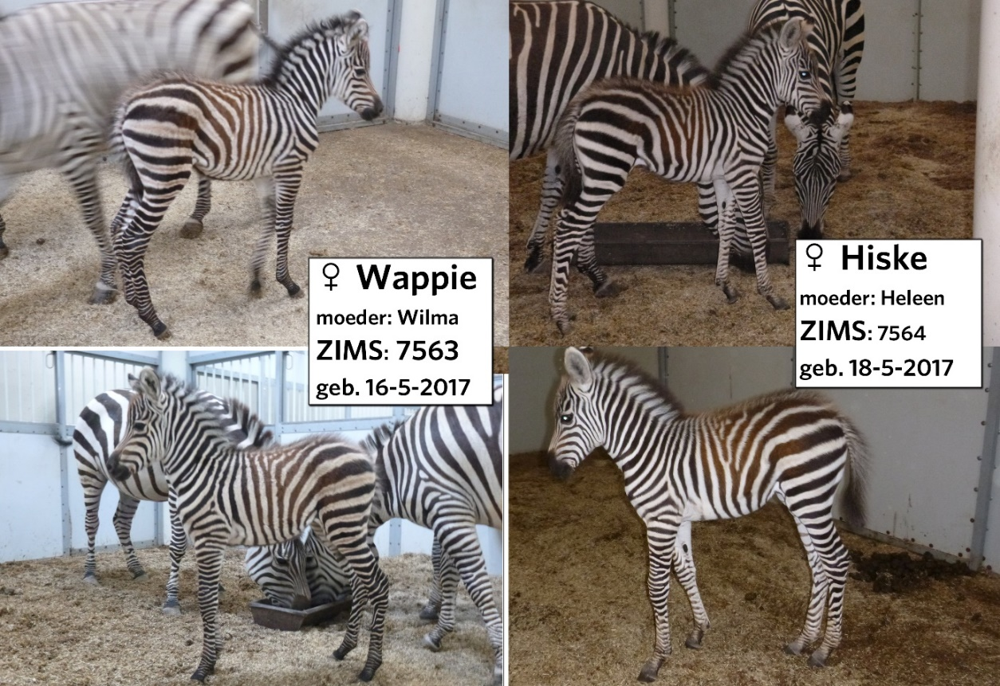
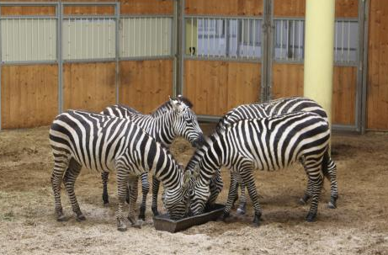
Notes:
Zebra binnenverblijven

Slide 10
1 gebied
net als in het wild
Ecodisplays
ecosysteem
display
=
laten zien
even op vakantie
Notes:
Ecodisplay is een woord dat Burgers’ Zoo zelf heeft bedacht. Hoe zouden we op die naam zijn gekomen? Laat de kinderen eerst zelf bedenken welke delen van dit woord bekend zijn en waar het aan doet denken. Hierna zie je hoe die gedachten gang bij ons is gegaan.

Slide 11
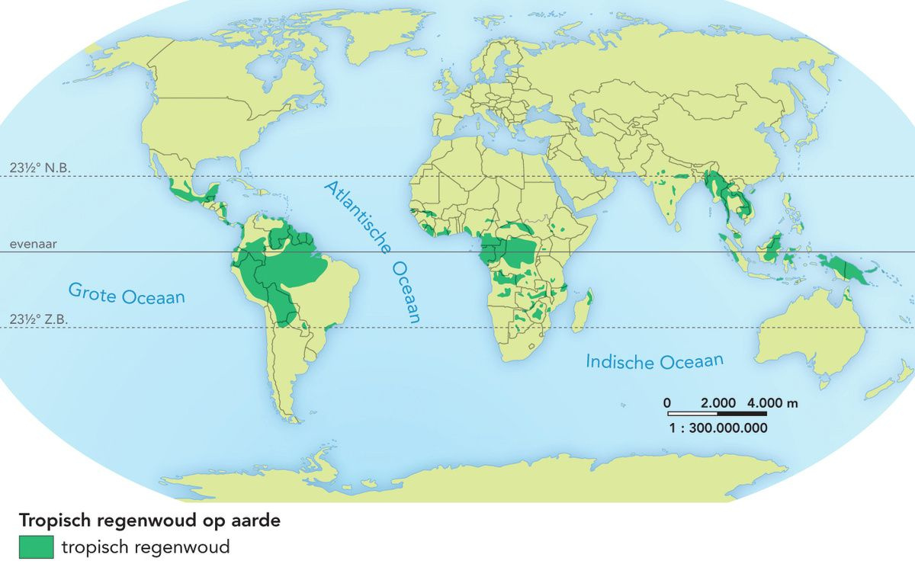
De Bush
- tropisch regenwoud
- warm en vochtig, het hele jaar
- Zuid Amerika
- Afrika
- Azië
Notes:
In de volgende dia’s nemen we de verschillende ecodisplays onder de loep. We beginnen met de Bush

Slide 12
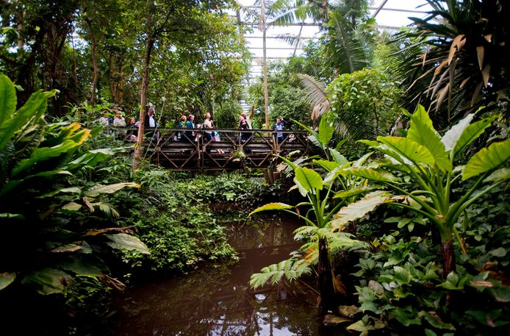
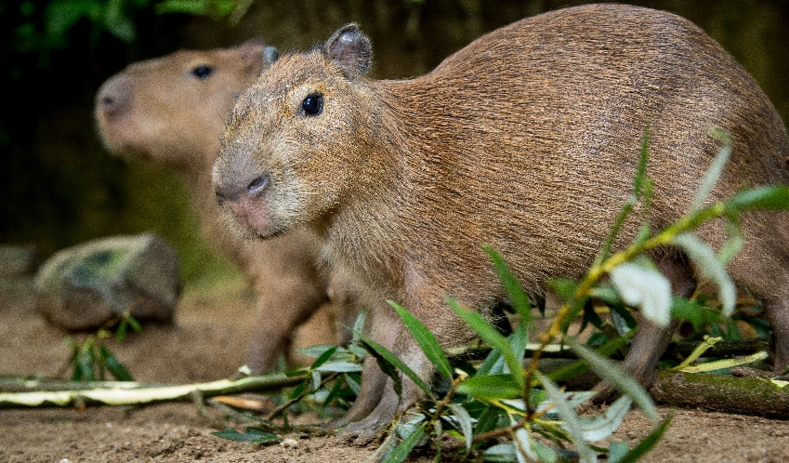
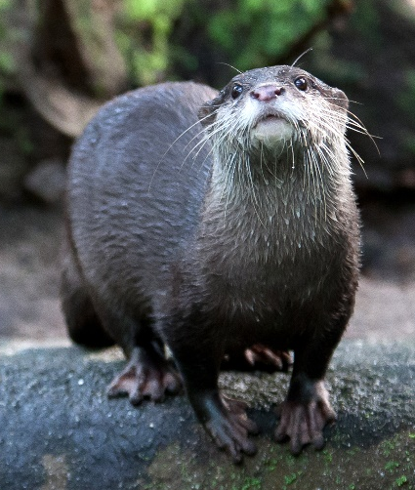
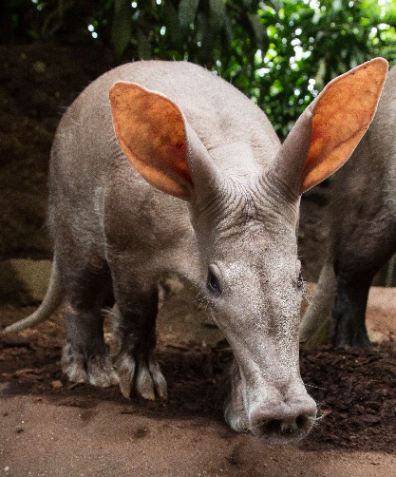
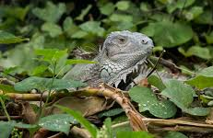
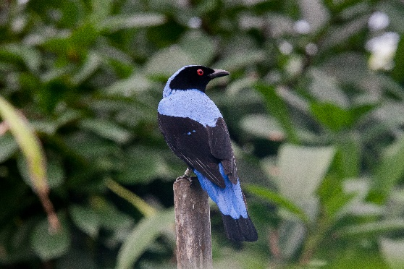
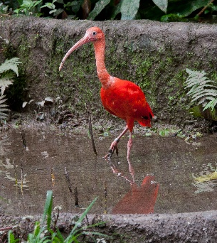
Notes:
De Bush. Altijd rond de 27 graden en vochtig. Op de foto: Groene Leguaan, capibara, otter, aardvarken, vogel uit Azië (irena), rode ibis.

Slide 13
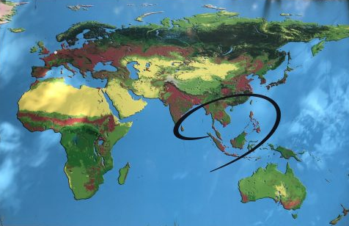
De Rimba
- tropisch regenwoud
- Azië
- grote dieren, meer ruimte
- gevaarlijke dieren
- niet los in de Bush

Slide 14
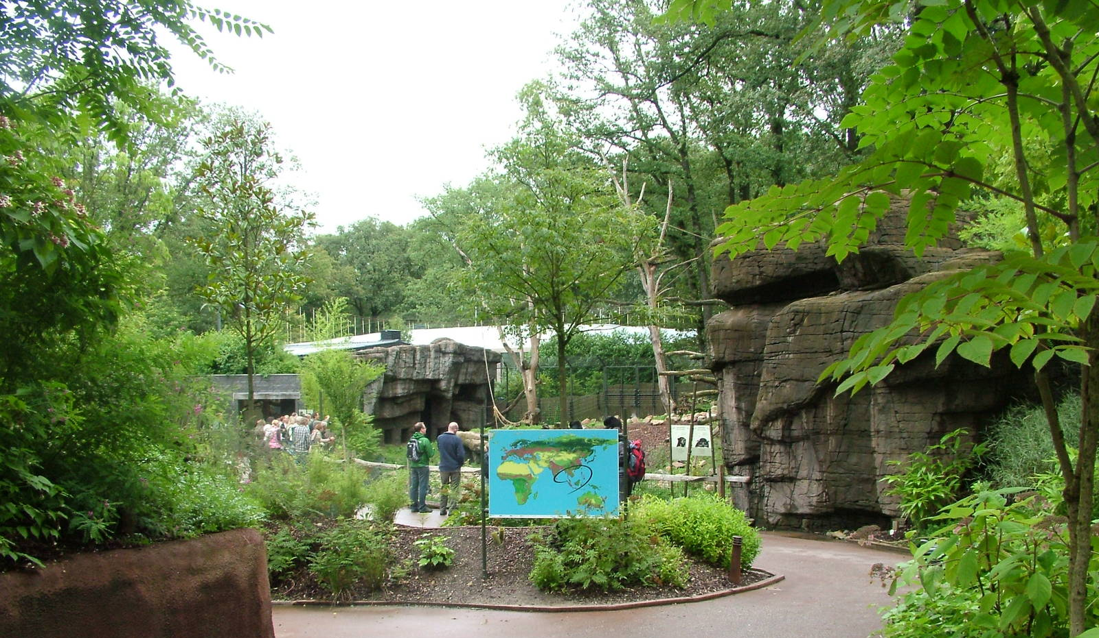
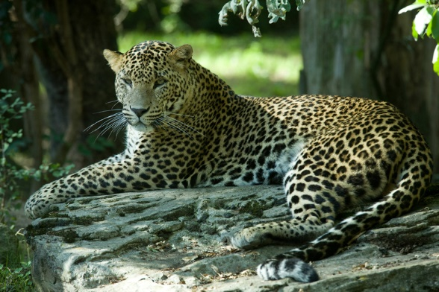
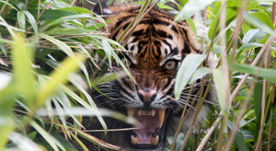
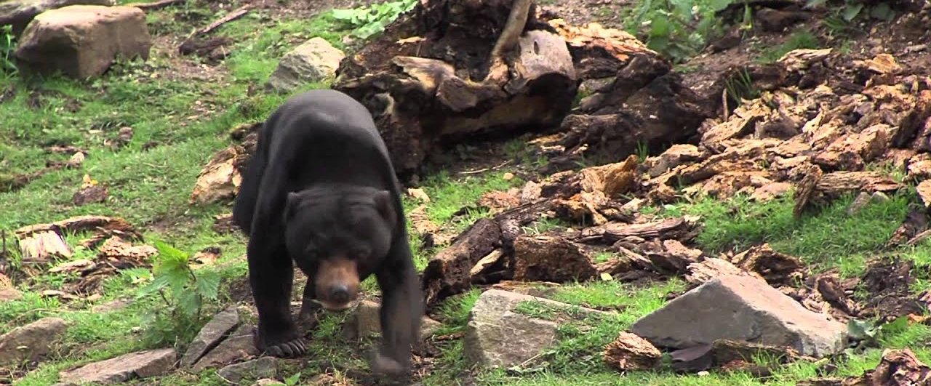
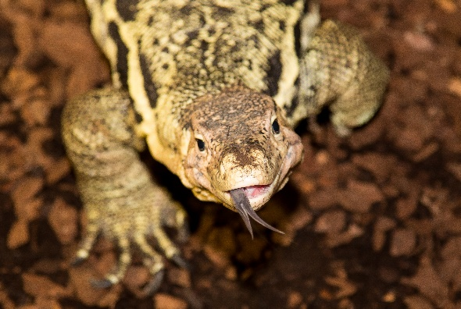
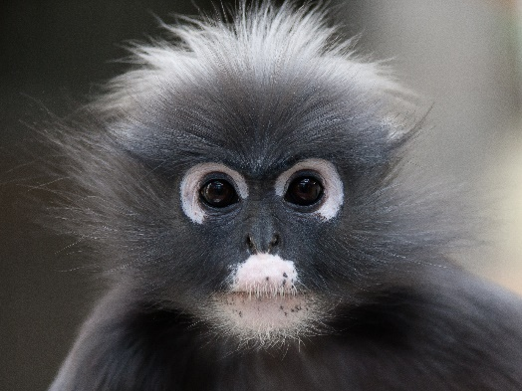
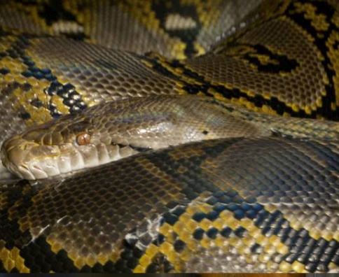
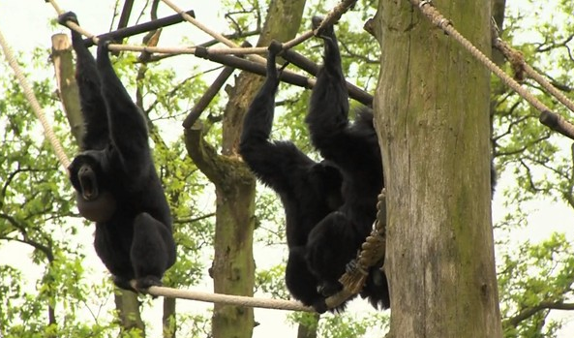
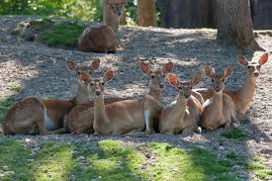
Notes:
De Rimba. Dieren op de foto:
Onder: watervaraan, brillangoer, net python
Rechts boven: Sri Lanka panter, Sumatraanse tijger
Rechts midden: Maleise beer
Rechts onder: siamangs, lierherten.

Slide 15

De Ocean
- Azië
- Indische oceaan
- 8 miljoen liter water
- levend koraalrif
- een droge duik onderwater

Slide 16
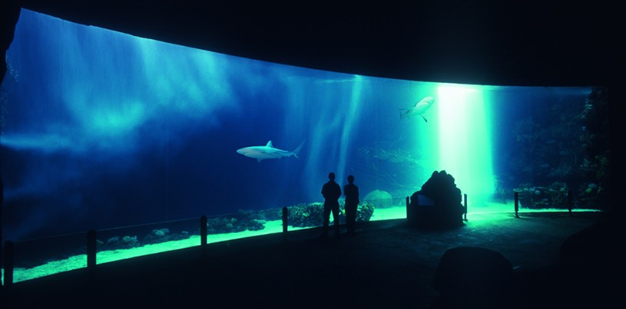
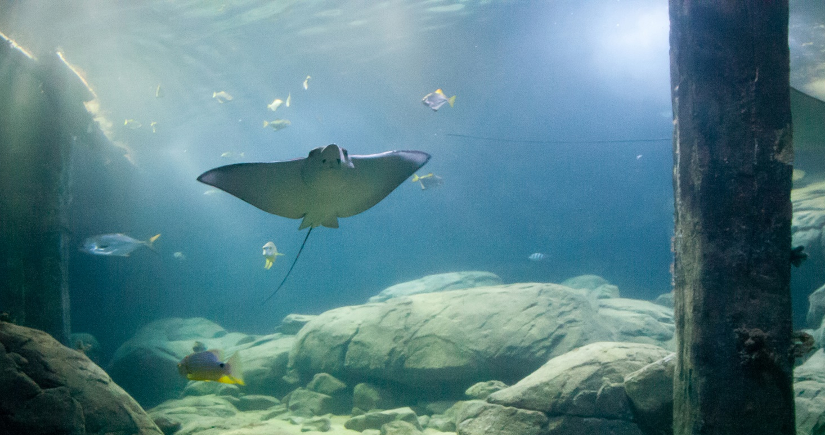
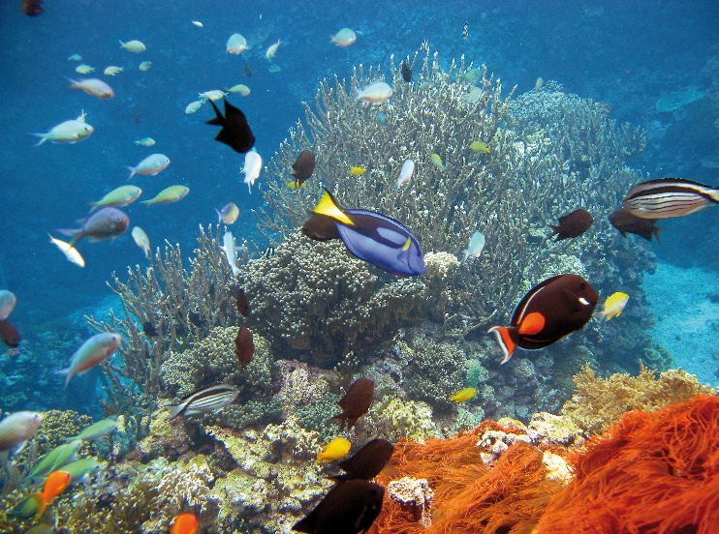
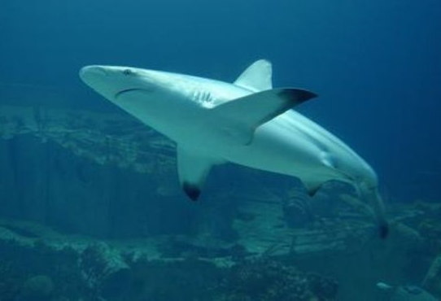
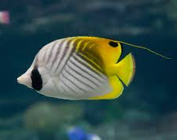
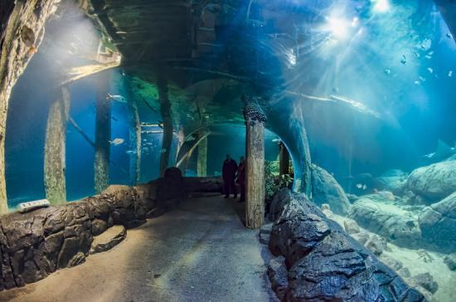
Notes:
De Ocean. Boven: Het haaien bassin, adelaarsrog / Beneden: Koraal rif met vissen, zwartpunthaai, oogvlek keizersvis, de roggentunnel (hier zwemmen pijlstaart roggen en adelaarsroggen)

Slide 17
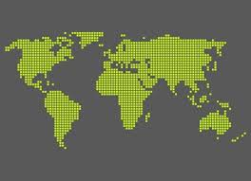
De Mangrove
- Belize, Midden Amerika
- natuur beschermen
- nieuwste gebied
- moddervlakte
- tropisch droogbos

Slide 18
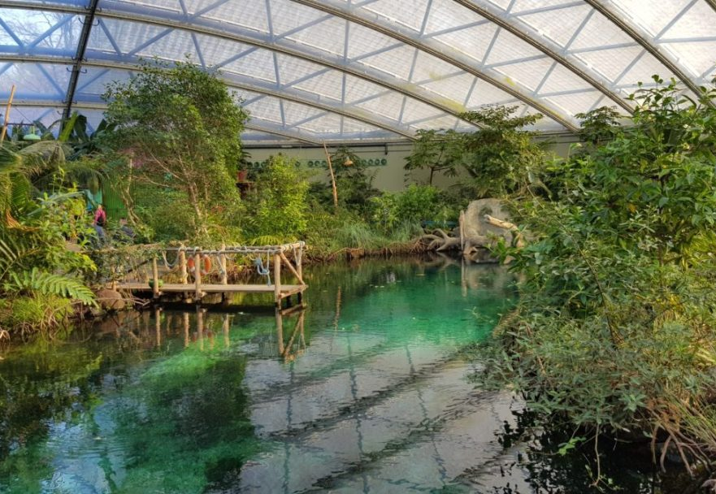
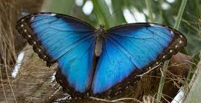
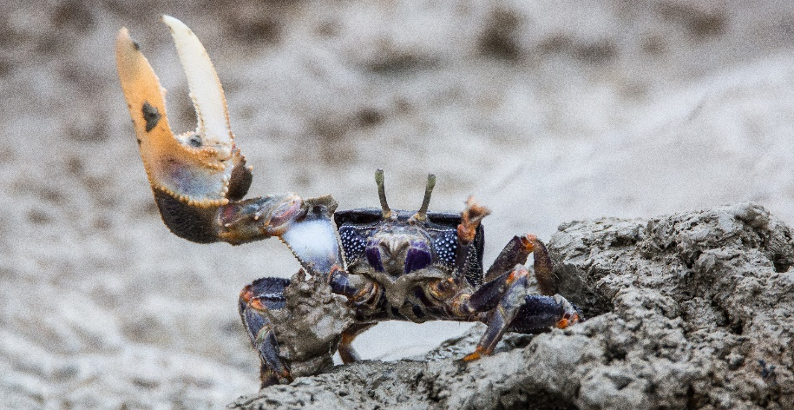
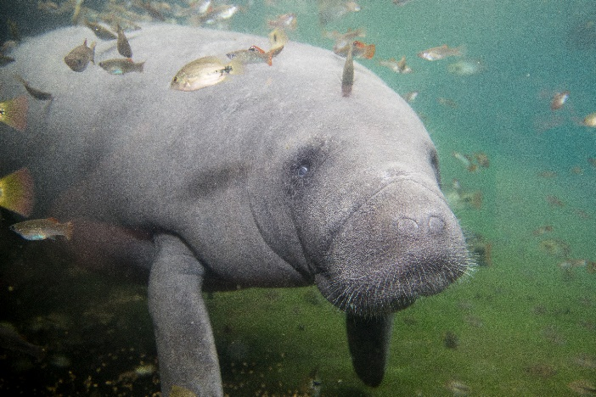
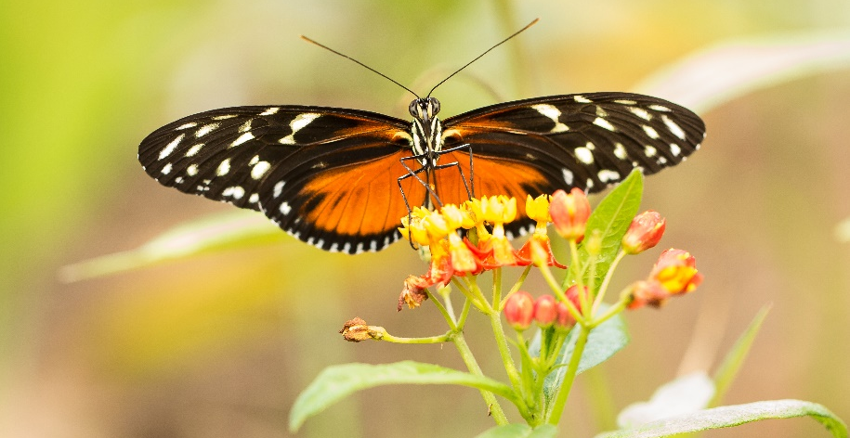
Notes:
De Mangrove. Zeekoe – Morpho vlindre – wenkkrab - tijgerpassiebloemvlinder

Slide 19
De Desert
- woestijn
- Sanora, in Amerika
- droog, warm
- kan ook koud worden!
- Soccoro duif

Slide 20
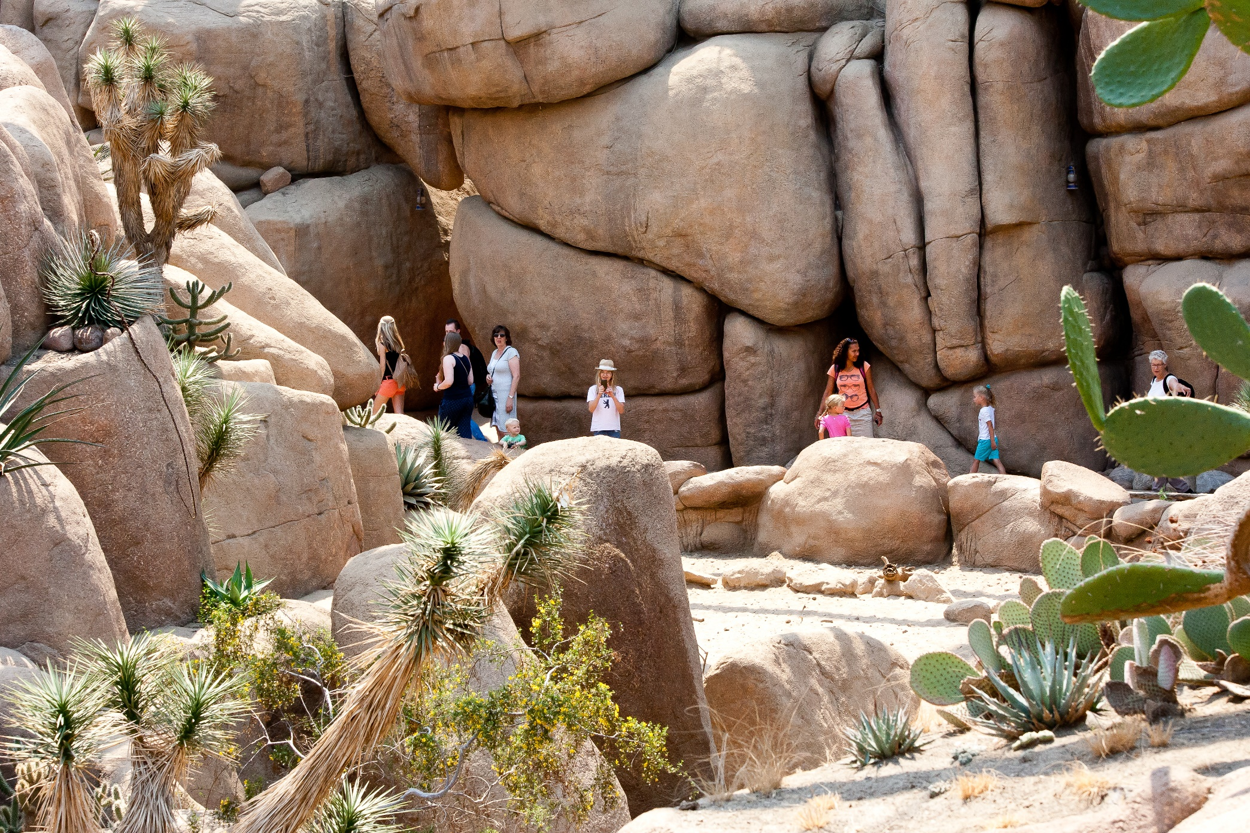
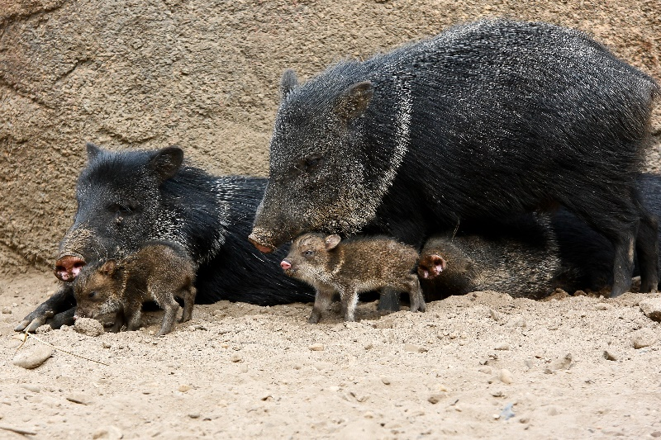
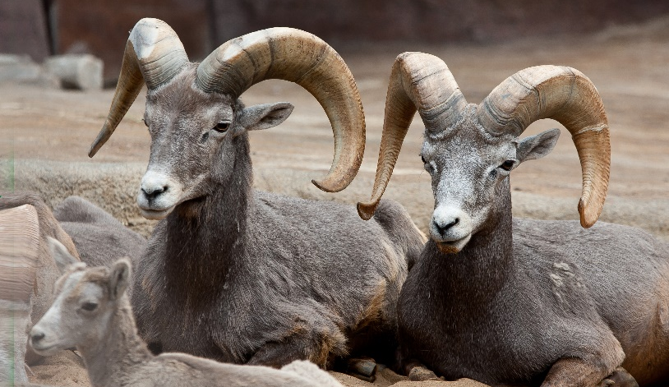
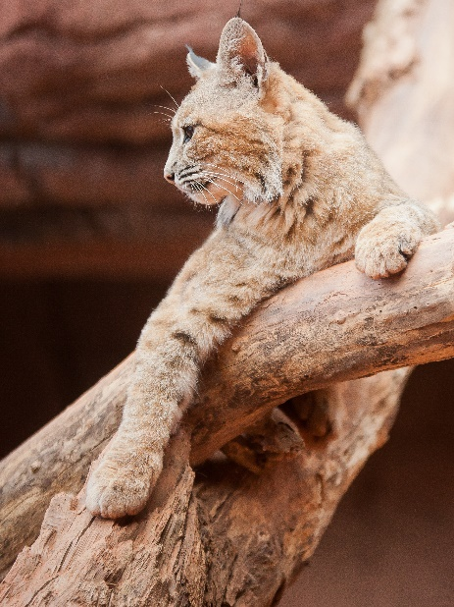

Notes:
De Desert. Op de foto: Rode lynx, pekari’s, dikhoornschapen, socoroduif.

Slide 21




Zoo lekker!!
Notes:
Een dierentuin vol dieren met allemaal verschillende eetgewoontes. Aan het gebit en de kop van een dier kun je vaak zien wat het dier eet. Weten jullie wat deze dieren eten?
(suikervogel: nectarwater / pinguïn; haring / zeekoe; andijvie en ander plantaardig voedsel; panter: vlees)

Slide 22


Notes:
De centrale voerkeuken van de dierentuin.

Slide 23




Notes:
De vlees en vis afdeling.

Slide 24


Notes:
Hooi en brok opslag in het voedingscentrum.

Slide 25


Notes:
Voer als verrijking.

Slide 26





Notes:
Vleeseters: leeuwen, Sri Lanka panter en het verblijf van de panters.

Slide 27


Notes:
Het voeren van de pinguïns.

Slide 28

Tot ziens!
Notes:
Tot ziens in Burgers’ Zoo! Voor meer informatie over schoolreisjes en andere bezoeken kijk op onze website: www.burgerszoo.nl
Opzoek naar themamateriaal of aangepaste lessen voor het basisonderwijs? Mail naar educatie@burgerszoo.nl We kijken graag wat we voor u kunnen betekenen.

